Slide 1

新约书卷 研读
Dr. Rick Griffith • 博士 • 新加坡神学院 • BibleStudyDownloads.org

Slide 2
福音书
马
太
福
音
马
可
福
音
路
加
福
音
约
翰
福
音
48
NIV 研读圣经 1471
“福音”是从古老英语“神的咒语”而来。“
正是译自希腊原文”好消息(福音)” 的意思。
在古代王朝的时候,这是向整个城市宣告国王生日
的 “欢喜信息”。
在新约圣经也含有相同的意思。 四福音中也这样宣
告耶稣的好消息。
古代有历史,诗句,预言和书信的记载, 但”福音”
对他们来说却是陌生的。
这里, 作者们不单记载历史,他们同时以信心将上
帝在旧约时的应许,宣告这个大好信息:弥赛亚已
被差遣到世界了!

Slide 3
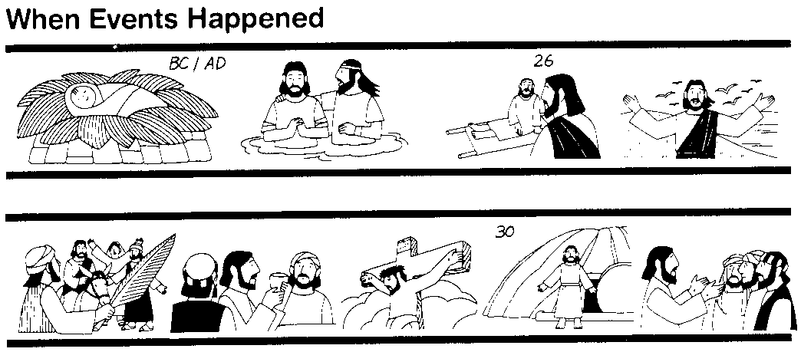
符类福音
为甚么有四
本福音书？
其原因或许
正如对于一
颗手工精美
的宝石，不
同的人偏好
有不同的形
容词。
马太描述了
基督生平的
其中一面；
马可描述了
另一面，路
加则看到了
第三面。
马
太
福
音
马
可
福
音
路
加
福
音
约
翰
福
音
48
这三本福音书的内容是如此的相近，以至于被称为“符类”福音（“符类” 即指 “一起看”，或“看似一致”）。它们都是从历史的角度来看基督的生平。另一方面，约翰福音则比较着重记载耶稣生平及教导的深层含义。
当事件发生后(主前/主后)

Slide 4
符类福音的相同
49
马太, 马可和路加有同之处, 约翰福音却有所不同。
首三个福音书有何相似之处?
  - 语言
  - 所提及的内容
  - 事项的次序和耶稣在世时所诉说的话.
数学的根据:
  91 % 马可所写之福音可在马太福音找到
  53 % 马可所写之福音可在路加福音找到
  此类协议产生一些问题关于符类福音的问题: 作者是否依赖同一个来源?或彼此依靠?

Slide 5


奇怪的形容词…
52
对观福音书:
1
马太
2
马可
对象:
犹太人
对象:
罗马人
基督是:
君王
基督是:
仆人
所讲
所做
基督:
基督:
对观:
“共同参考”
3
路加
对象:
希腊人
神子/人子
“共同参考”
基督是:
基督:
所感受
20
3
Notes:
Now comes that word that’s a strange one to many...
//// SYNOPTIC…meaning…
//// …“TO SEE TOGETHER”…add these words to that triangle shape on your study help.
//// It is a term from Greek roots that means seeing a group of things together... from the same general perspective. One word that, again, helps organize and categorize the enormous factual base that makes up our Bible.

Slide 6
福音书的框架…
51a
1
马太
2
马可
3
路加
4
约翰
16
3
Notes:
Each of the frames now gets its name... MATTHEW in the first...
//// MARK, second...
//// LUKE, third...and finally, the fourth…
//// JOHN, the names of the Gospels in the order of their appearance in the New Testament canon...the official collection of Biblical writings.

Slide 7
福音书的受众…
51a
1
马太
2
马可
给:
犹太人
给:
罗马人
3
路加
4
约翰
给:
希腊人
给:
教会
17
4
Notes:
Now comes an idea endorsed by Biblical scholars around the world…having to do with the audiences TO WHICH each Gospel was written.
For instance…
//// MATTHEW penned his work specifically toward his brothers and sisters in the Jewish audience. He makes repeated references to a regnant Jesus, seeing him as the Messiah and the King of the Chosen People.
//// For MARK, his work is widely regarded as directed toward the Romans, then occupying his native land and into the farther parts of the ancient world. MARK is brief, to the point. And, in fact, repeatedly he uses such term as "straightway" in early translations…all in a get-the-job-done mentality, which characterized the Roman way of thinking and doing things.
//// While LUKE, the physician, is the highly intellectual Greek who accompanied Paul on his tours. For LUKE, his Gospel audience was the Greeks, and in other words, to the Gentile world in general.
Also as the author of The Acts, Luke set down for all time a detailed account of the development of the early church and its wide-spread missionary ministries, to which he was a witness.
//// Finally, we come to the gospel of JOHN, whose audience differs markedly from the first three. John is written directly to UNBELIEVERS, AND REACHING THEM THROUGH THE COMMUNICATION CHANNEL OF THAT NEW ORGANISM, THE CHURCH. In fact, when you read John's gospel, you are struck with the fact that his work carries with it a somewhat mystical quality, certainly not the quick, even terse recounting of facts as we find in Mark's Gospel. John's audience –– the Church itself, the members of the new Organism, bathed in the redemptive love of Christ –– receives his brilliant articulation of the impact of the coming of the Holy Spirit, now –after the Day of Pentecost -- having taken up permanent residence in the heart of each new believer.
So there are four individual audiences to which the Gospels were specifically directed at the time of their writing. That one insight, alone, gives a new way to categorize and individualize the Gospel writings.

Slide 8
…..描述耶稣为…..
51a
2
1
2
1
马太
马可
给:
犹太人
给:
罗马人
为:
君王
为:
仆人
4
3
4
3
JOHN
路加
约翰
希腊人
教会
给:
给:
CHURCH
TO:
TO:
为:
神/人
为:
神
18
4
Notes:
Another question: How does each Gospel portray The Lord as a Man and as Immanuel,“God With Us?”
//// For MATTHEW...Christ is seen as King of the Jews. Repeatedly Matthew describes how Jesus is the fulfillment of Old Testament Scripture. Matthew makes wide use of Jewish terminology of royalty.
//// For MARK...He is seen as the Servant of all...some say the Suffering Servant, and traditionally associated with an audience in Rome and among the widespread Roman world.
//// LUKE sees Christ as the God-Man -- truly God and truly Man. Luke shows the Gentiles that Christ is the perfect man to which they aspired.
//// Finally, John's Gospel. Clearly and above all else...JOHN portrays Christ as God Himself. JOHN uses his pen to communicate the mystery and the power of the Messiah. Why? Because John experienced a particular closeness to the Master, one that was apparently unique among the disciples. Remember too that this was this same JOHN who was destined to see and write down the great End-Times vision we know as The Revelation.

Slide 9
内里乾坤…
51a
1
马太
2
马可
给:
犹太人
给:
罗马人
为:
君王
为:
仆人
祂所:
说过的
作过的
祂所:
3
路加
4
约翰
给:
希腊人
给:
教会
为:
神/人
为:
神
祂所:
感受的
祂所:
表达的
19
5
Notes:
Here is a last set of interesting ideas, with thanks to some anonymous believer who developed them years ago.
//// Call it“the message in a nutshell.” Question: what is the one single word that might characterize the message of each Gospel?
//// For MATTHEW...that book tells us what Jesus Christ SAID.
//// MARK tells us what He DID.
//// LUKE shows us clearly what the Messiah FELT.
//// And JOHN, with enormous clarity, tells us what Christ MEANT!
What he SAID...what He DID...what He FELT...and what He MEANT!
These single-word ideas help us to tightly focus on the remarkable differences that exist among the Gospel writings. For many Bible readers, such distinctives are unfamiliar territory.

Slide 10
对观福音书: “共同参考”
52
1
马太
2
马可
对象:
犹太人
对象:
罗马人
基督是:
君王
基督是:
仆人
所讲
所做
基督:
基督 :
∑
3
路加
4
约翰
希腊人
教会
对象:
对象:
基督是:
神子/人子
基督是:
神
所感受
所认为
基督:
基督:
21
1
Notes:
Follow the arrows as they link together the gospels of MATTHEW, MARK and LUKE. Again…you’ll notice that JOHN is not among them. Those three are the so-called SYNOPTIC Gospels...THEY ARE SEEN TOGETHER...in that these works take on that ground-level view of the human history of Jesus Christ just as he walked about Palestine in the days of his ministry. The Man…and his Mission among his People.
//// On the other hand…the Gospel of John –– seen here with the familiar mathematical SUMMA sign –– represents the summation of all that Jesus Christ MEANT –– the sum of all that he preached and demonstrated –– both publicly and privately. Seeing the Lord clearly as God Himself, John raises our spiritual horizon in ways that the first three gospels do not.

Slide 11
独特的题材…
52
1
马太
2
马可
7%独有!
洗礼
圣餐
出生
族谱
喂饱5000人热心
3
路加
4
约翰
92%独有!
16
Notes:
Each of the Gospels say things that the others don’t...
//// MATTHEW was believed by the early church to have written first...
//// MARK shares a lot of material with Matthew, such as Christ’s baptism and supper...
//// LUKE also has much overlap with Matthew and Mark, such as Christ’s baptism and supper—but only Matthew and Luke record Christ’s birth and genealogy. However, the fourth…
//// JOHN, stands alone in terms of its material. Only 8% of it repeats stories from the others—such as the feeding of the 5000, and, of course, His death and resurrection.
//// But the remaining 91% of JOHN you will find only in JOHN.

Slide 12

相同的问题
49
内里解释马太,马可和路加福音:
我们如何解释他们的相似?
我们如何解释他们的不同?

Slide 13
马可先存假说充图
51
51
马可福音
661
1068
1149
500
350
马太福音
路加
从相关来源福音书的经文数目
235
333
Q
564
M
L

Slide 14
解决符类福音的问题
49
使用的两个主要来源.现今最普遍被接纳的观点是马太和路加共同彩用了马可福音和 “Q” 本 （取自德文Quelle，意为根源） 作为他们写作的主要材料来源。
马太福音为最早宗写成及使用。另一个观点是其他两本符类福音采用马太福音为他们的主要来源。
以上的综合。这理论建议符类福音的作者采用了口述传统，古经残片，以及彼此之间的互相依赖，再加上目击证人的见证。
研读圣经, 1431

Slide 15
双资料理论
51
50
Q
AD 50
马可
AD 65
马太
路加

Slide 16
四资料假说
51
50
M
耶路撒冷
AD 60-65
马可
罗马
AD 65
Q
安提阿
AD 50
L
该撒利亚
路加雏形
马太
安提阿
AD 85
路加
该撒利亚, 哥林多?
AD 60, AD 80
安提阿
传统
路 1-2
的材料

Slide 17
… 写作日期是?
52
1
马太
2
马可
TO:
JEWS
TO:
ROMANS
主后40 多年
主后64-68年
AS:
KING
AS:
SERVANT
WHAT
HE:
WHAT
HE:
SAID
DID
3
路加
4
约翰
GREEKS
主后69年
对观福音书写成之后
主后57-59年
CHURCH
TO:
TO:
AS:
GOD/MAN
AS:
GOD
WHAT
HE:
WHAT
HE:
FELT
MEANT
27
4
Notes:
Now…what about the dates of the writing of these crucial documents? And here we are left to our best scholarly guesses. There will ALWAYS be argument here. But some of the best guesses, based on decades of academic research and study are these – in suggested order…
//// MATTHEW…composed sometime during the A.D. 40s…
//// LUKE is suggested as next, between the years A.D. 57 and 59 A.D…
//// Mark…in the next decade…between 64 and 68…
//// and finally…John’s Gospel…around A.D. 69….but certainly after the Synoptics were set down. Again, you will always find disagreement on these dates. However, these dates are from the research of well-known Christian scholars and teachers.

Slide 18

日期
109
约翰福音的写作日期较比其作者更难以确定。
基本上有3段时间是可能的写作日期:
主後70年之前
第一世纪末
第二世纪
33
基督之死
70
圣殿被毁
95
约翰之死

Slide 19
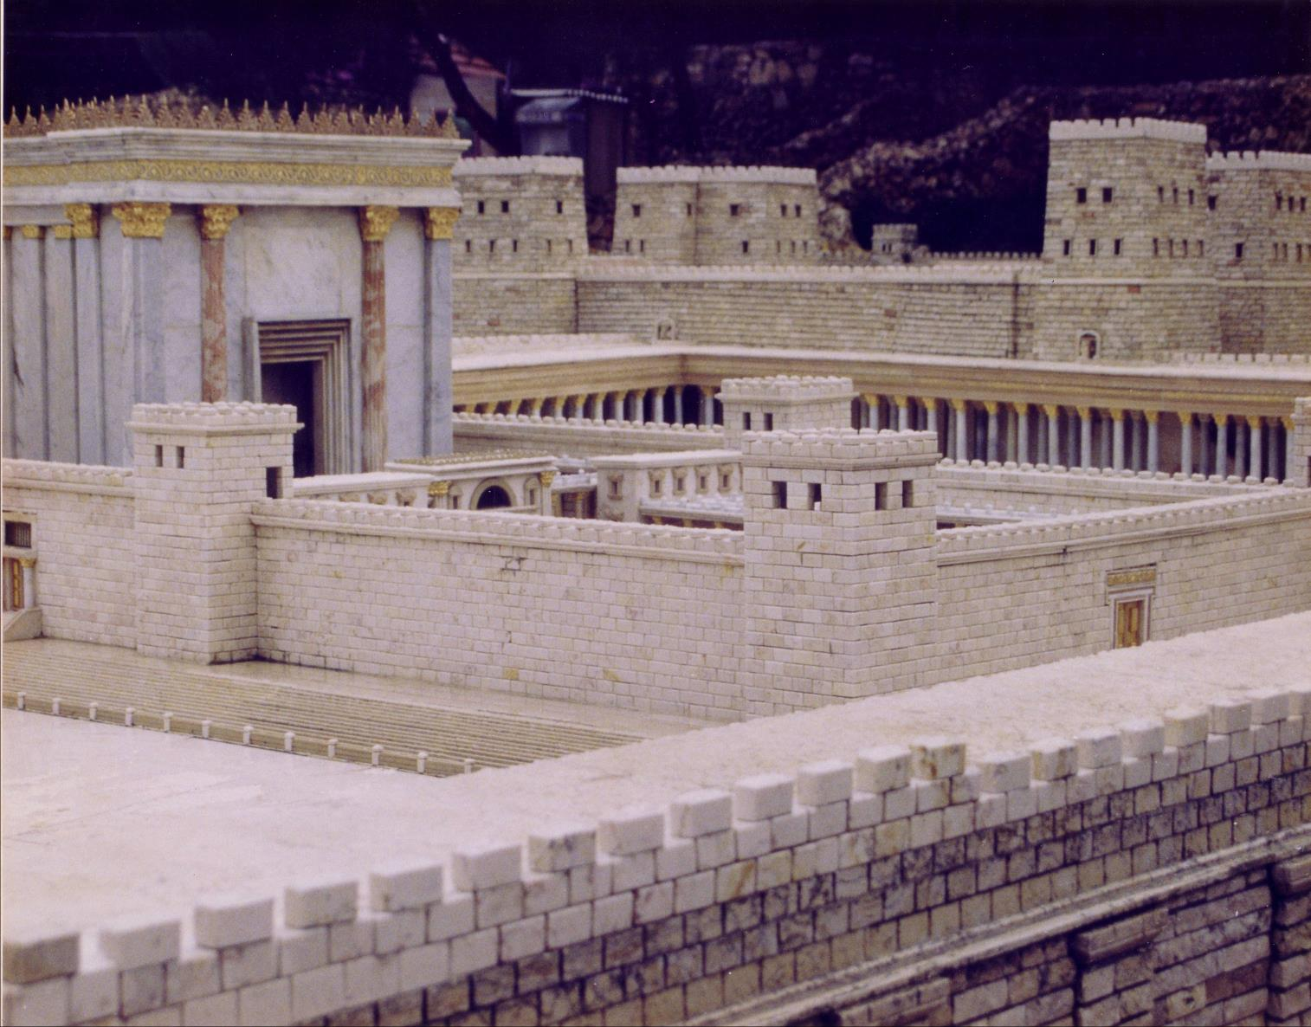
圣殿之存在直至主後70年

Slide 20
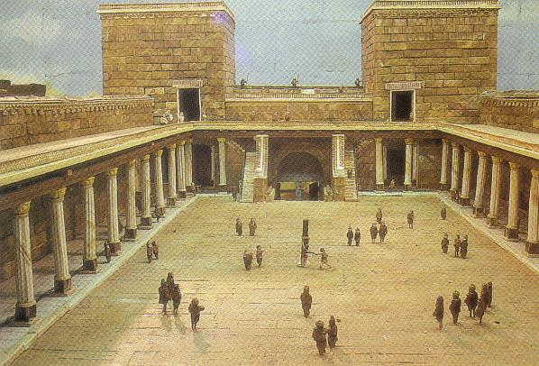
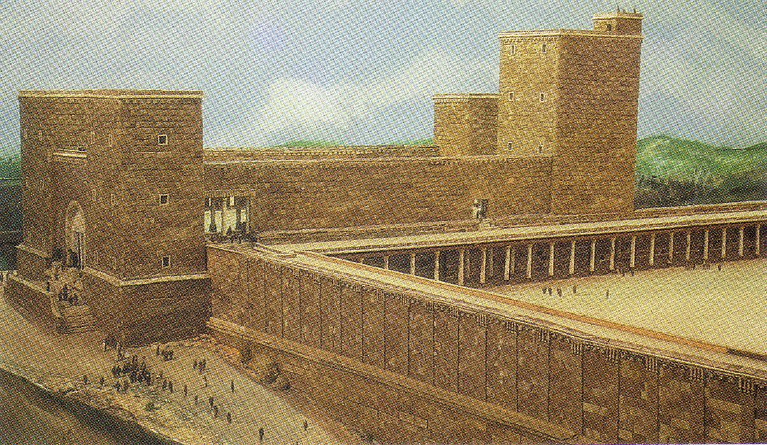
安东尼亚城堡

Slide 21
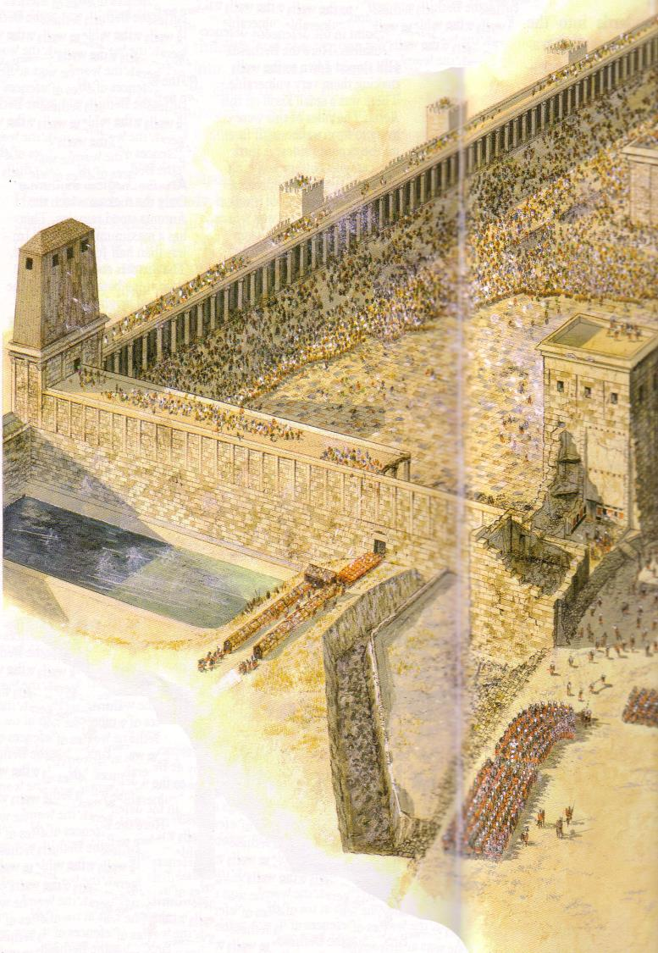
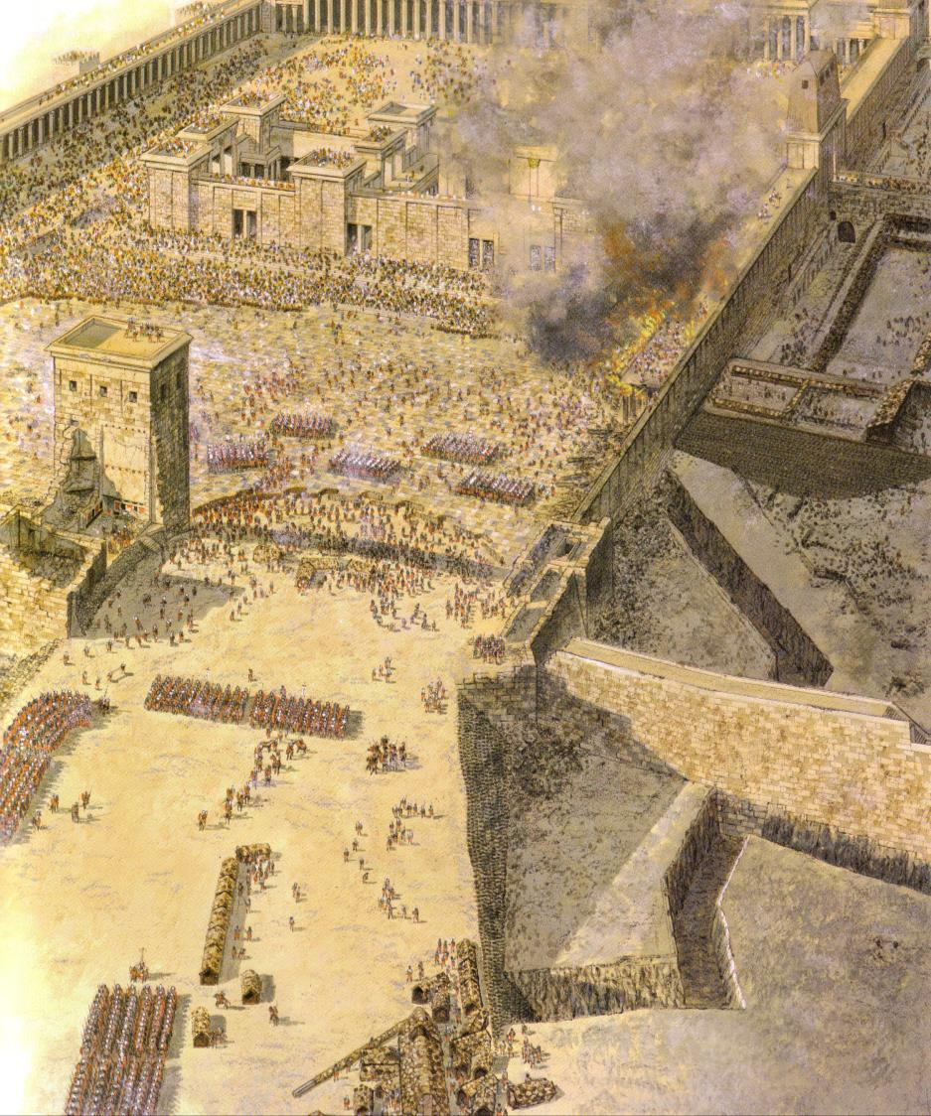
圣殿被攻击
主後70年9月
羊池

Slide 22
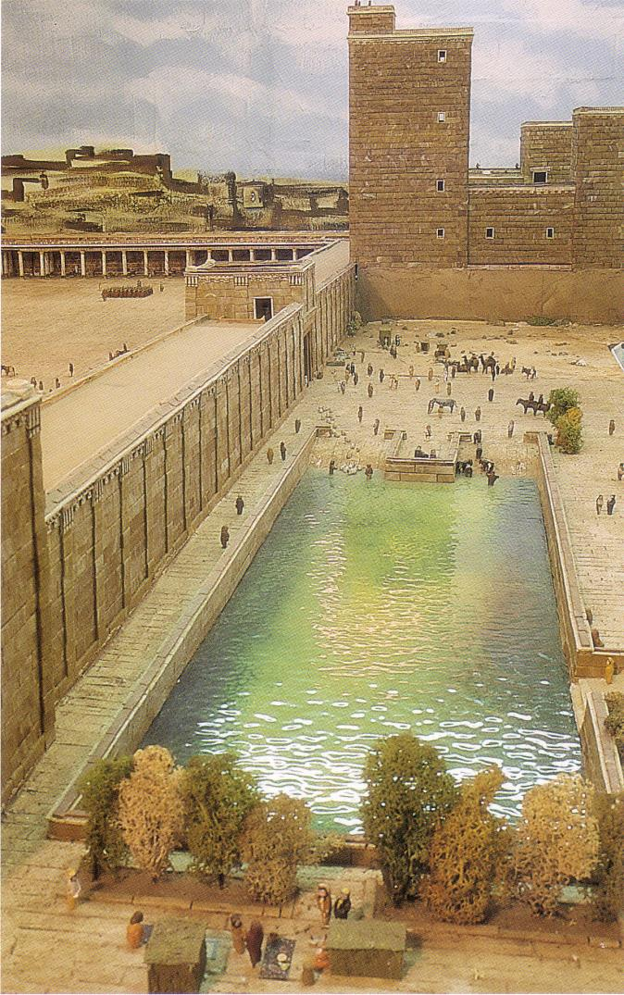
以色列池
(羊池在毕士大池以南)

Slide 23
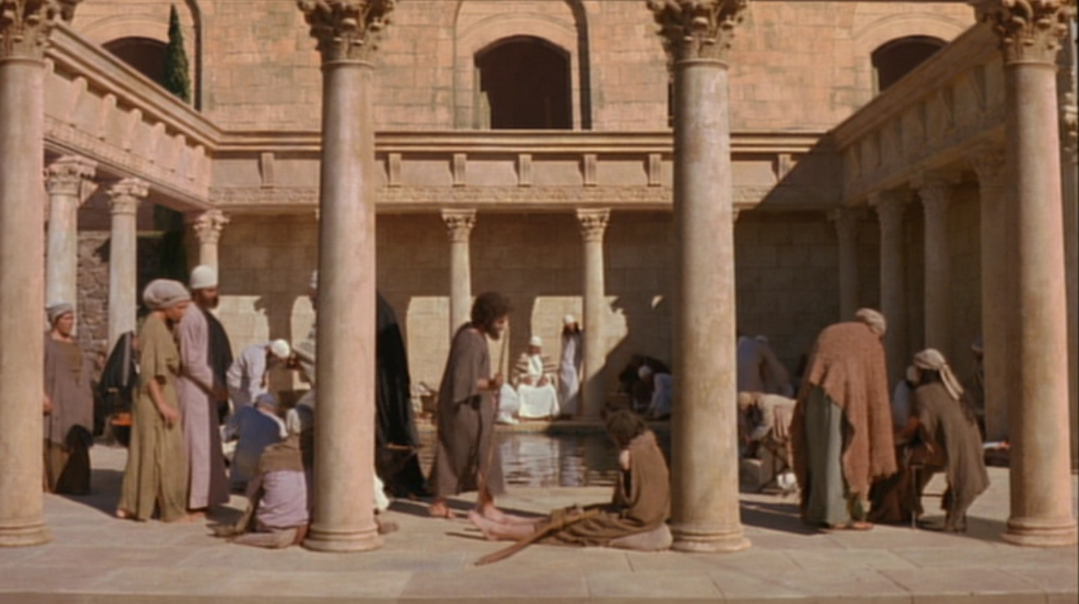
毕士大池
“在耶路撒冷、靠近羊门有一个池子 …叫作毕士大…”
约翰福音 5:2

Slide 24
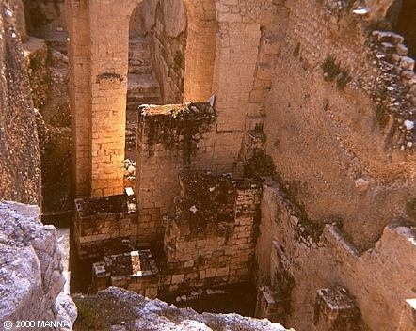
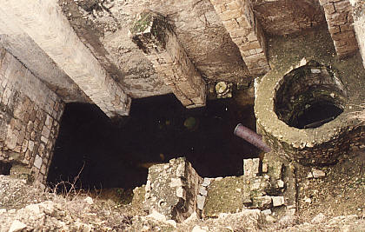
毕士大池
在耶路撒冷、靠近羊门有一个池子 …叫作毕士大…”
约翰福音 5:2

Slide 25
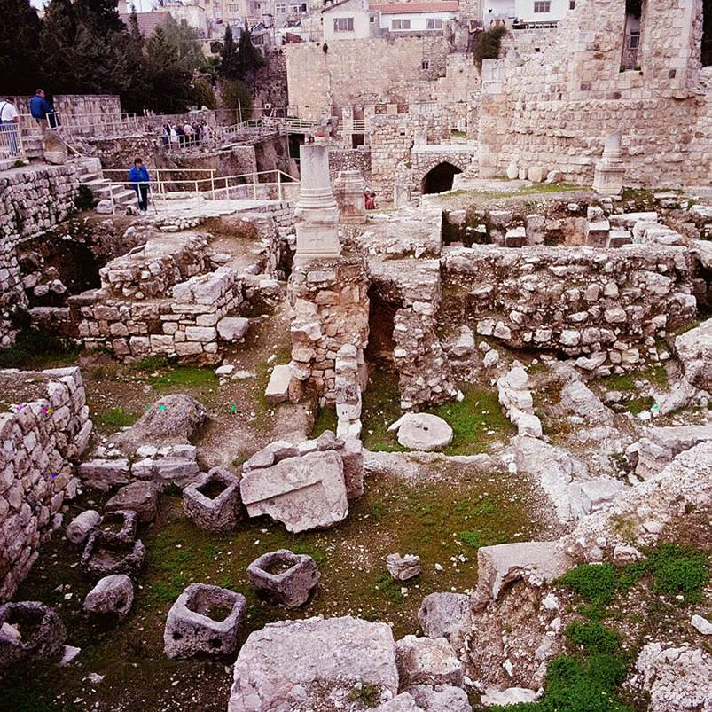
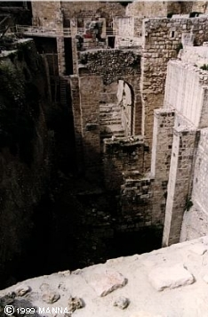
毕士大池遗址

Slide 26
四福音书的对比
52
 | 马太 | 马可 | 路加 | 约翰
作者 | 马太 | 马可 | 路 加 | 约翰
职业 | 税吏 | 无(青年) | 医生 | 渔夫
种族 | 犹太人 | 犹太人 | 外邦人 | 犹太人
恩赐与职分 | 使徒 | 服事或牧养 | 服事或教导 | 使徒
写作对象 | 犹犹太人 | 罗马人 | 外邦人 (希腊) | 世界各地
特质 | 迹象 (林前. 1:22) |  | 智慧 (林前. 1:22)
属灵对象 | 非信徒 | 信徒 | 非信徒 | 非信徒
重要主题 | 弥赛亚 与国度 | 受苦的榜样(强调门训) | 人性(及国度 扩展) | 神性

Slide 27
四福音书的对比
52
 | 马太 | 马可 | 路加 | 约翰
写作日期 | 40s | 64-68 | 57-59 | 60s 后
写作地点 | 安提阿或 叙利亚 | 罗马 | 该撒利亚或 罗马 | 以弗所
送往地点 | 巴勒斯坦 | 罗马 | 西奥菲勒斯 | 亚洲等地.
耶稣是… | 以色列王 (弥赛亚) | 受苦的仆人(神) | 完全的人 (弥赛亚) | 神子 (神)
经节 | 21:5 | 10:45 | 19:10 | 20:31
主题 | 律法 | 权柄 | 恩典 | 荣耀
文学强调 | 讲道 | 神迹 | 比喻 | 寓言
排列 | 主题性 | 时序 | 时序 | 主题性
家谱 | 亚伯拉罕到约瑟 | 无 | 无 | 无

Slide 28
四福音书的对比
52
 | 马太 | 马可 | 路加 | 约翰
范围 | 诞生到复活 | 事工到复活 | 事工到复活 | 事工到复活
语调 | 先知性 | 牧养性 | 历史性 | 属灵性
基督的话 | 60% | 42% | 50% | 50%
章数 | 28 | 16 | 24 | 21
节数 | 1068 | 661 | 1149 | 878
每章平均 节数 | 38 | 41 | 48 | 42
旧约语录 | 53 | 36 | 25 | 20
旧约典故 | 76 | 27 | 42 | 105
旧约引用 | 129 | 63 | 67 | 125
独有材料 | 42% | 7% | 59% | 92%
分类 | -------------------符类福音------------------- |  |  | 辅助福音

Slide 29
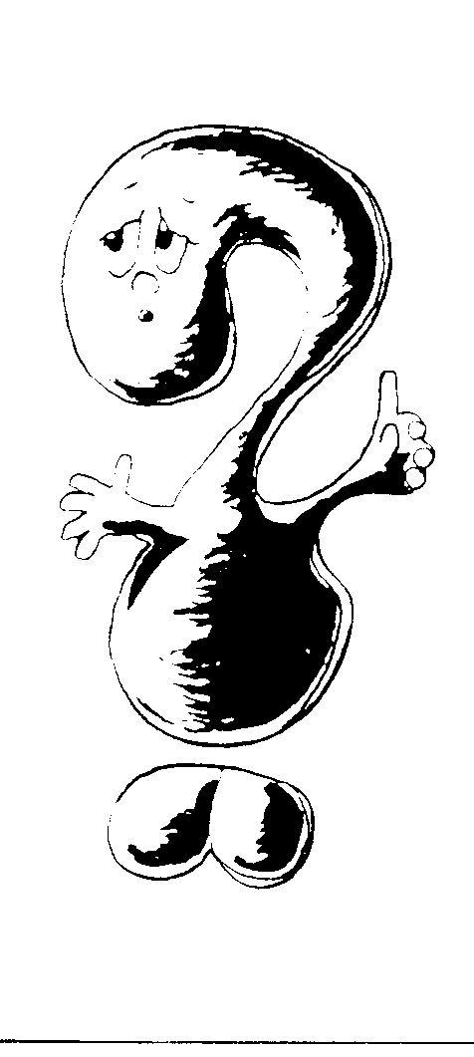
How Well Do You Know the Life of Christ?
你对于基督的生平了解多少?
53
4
在婚筵中作客人
你能将这些事件按次序排列吗?
6
尼哥底母的探访
3
敌人的试探
7
登山宝训
1
诞生在伯利恒
5
洁净圣殿
10
为门徒洗脚
8
天国的比喻
2
拿撒勒的木匠
9
拉撒路的坟墓
特里 哈勒，圣经全景, 121页

Slide 30
54
AN ALPHABETIZED LIFE OF JESUS (Adapted from Terry Hall, Bible Panorama, 139)
Angels [malaikat] | Luke 1:5-38; Matthew 1:18-25 | Nazareth, Jerusalem
Birth [kelahiran] | Luke 2:1-20; Matthew 2:1-12 | Bethlehem
Carpenter [tukang kayu] | Matthew 2:19-23; Luke 2:39-52 | Nazareth
Dove [merpati] | Matthew 3:11-17; Luke 3:15-23 | Jordan River
Enemy [musuh] | Matthew 4:1-11; Luke 4:1-13 | Wilderness, northeast Judea
Followers [pengikut] | John 1:19-51; Mark 3:14-19 | Perea, Galilee
Guest [tamu] | John 2:1-11 | Cana
Housecleaning [pembersihan Bait] | John 2:13-22 | Jerusalem
Interview [percakapan] | John 3:1-21 | Jerusalem
Jacob's well [sumur Yakub] | John 4:5-42 | Samaria
Kin [keluarga] | Luke 4:16-31 | Nazareth
Location [tempat] | Matthew 4:13-22 | Capernaum
Message [pesan] | Matthew 5–7 | Capernaum area
Nature [karakter] | Luke 7:1-35 | Capernaum area, Galilea
Opposition [penentang] | Matthew 12:22-50 | Capernaum
Parables [perumamaan] | Matthew 13:1-53; Mark 4:1-34 | Capernaum area
Question [pertanyaan] | Matthew 16:13-28; Luke 9:22-36 | Caesarea Philippi
Revelation [pewahyuan] | Matthew 17:1-13 | Iturea, Mt. Hermon
Stoning [dilempari batu] | John 10:22-39 | Jerusalem
Tomb [kubur] | John 11:1-54 | Bethany near Jerusalem
Upset [kekecewaan] | Matthew 21–23 | Jerusalem
Vision [penglihatan] | Matthew 24–25 | Jerusalem, Mt. Olivet
Washing [pembasuhan] | John 13 | Jerusalem, Upper Room
Xecution [penghukuman] | Matthew 26:30–27:56 | Jerusalem
Yes! [Ya] | Matthew 28; Luke 24:1-49 | Jerusalem, Judea, Galilea
Zion [Sion] | Luke 24:50-53; Acts 1:1-12 | Jerusalem, Mt. Olivet

Slide 31

Great Periods in the Life of Christ
55
“The Son of Man… came to minister and to give his life a ransom for many” (Mark 10:45)
Climactic Galilean
Early Samaritan
Later Samaritan
Early Judean
Later Judean
Early Perean
Later Perean
Opening Events
Closing Events
Preparation
Confirmation
Walk Thru the New Testament seminar (used with permission)

Slide 32

A Definitive Work

Slide 33
追溯耶稣基督的诞生。
56
出生日期：大约-公元12月5年前/公元1月4年前
耶稣在这两个日期之间出生的：
居里纽 /古利奈的户口普查 (路加 2:1-5)
希律大帝的死亡
(马太2:1; 路加 1:5)
公元前6年
三月29日至四月11日
公元前4年
Harold W. Hoehner, Chronological Aspects of the Life of Christ (Zondervan, 1977), 114

Slide 34
追溯到基督传道的开始
56
展开事工：大约. 公元29年的秋季
耶稣大概在这两个日期之间开始了他的事工：
第15年凯撒提庇留统治时期*（路加3:1-3）
公元28年八月19日
公元29年 十二月31日
*估摸着无论是从儒略历或堤庇留王国的年份
Harold W. Hoehner, Chronological Aspects of the Life of Christ (Zondervan, 1977), 114

Slide 35
基督事工持续时间
56
公元29年的秋季 至 公元33年4月3日（3.5年）
约翰独自笔记三个逾越节
因此，基督的事工是至少2.5年
逾越节#1
公元30年4月7日
逾越节#3
公元32年4月25日
逾越节#4
公元33年4月3日
展开基督事工
逾越节#2
公元29年的秋季
约翰 2:13, 23
约翰未述说·
马克2:23-28
路加6:1-5
马太12:1-8
约翰 6:4
约翰 11:55–12:1
Harold W. Hoehner, Chronological Aspects of the Life of Christ (Zondervan, 1977), 114
Notes:
Christ's 3½ year ministry spanned four Passovers. However, the Synoptics mention only one Passover (#2 on this timeline), which could give the impression of only a year-old ministry. John fills in the details, though, by showing three other Passovers not mentioned by Matthew, Mark, or Luke.

Slide 36
耶稣与使徒行传的年表
耶稣与耶稣的
39
4 公元
1公元
西元 1
14
29
30
33
35
耶稣
的出世
–1 年–
该撒提
庇留奉王
该撒提庇留
在位第十五年
–
约翰
&
耶稣
耶稣
的死
保罗
相信
“该撒提庇留在位第十五年
…约 翰 宣 讲” (路加 3:1-3)
33-34 年
“耶稣开头传道，年纪约有三十岁…” (路加 3:23)

Slide 37
耶稣开始事奉的岁数
1年
3 年
28 / 29 年
4 3 2 1 1 2 3 4 5 6 7 8 …………………………………………………………………………26 27 28 29
BC AD
3 + 1 + 28 = 32 年 (不计算 AD 29)
3 + 1 + 29 = 33 年 (计算 AD 29)
Adapted from Michele Ang (NT Survey student, SBC, 2006)

Slide 38
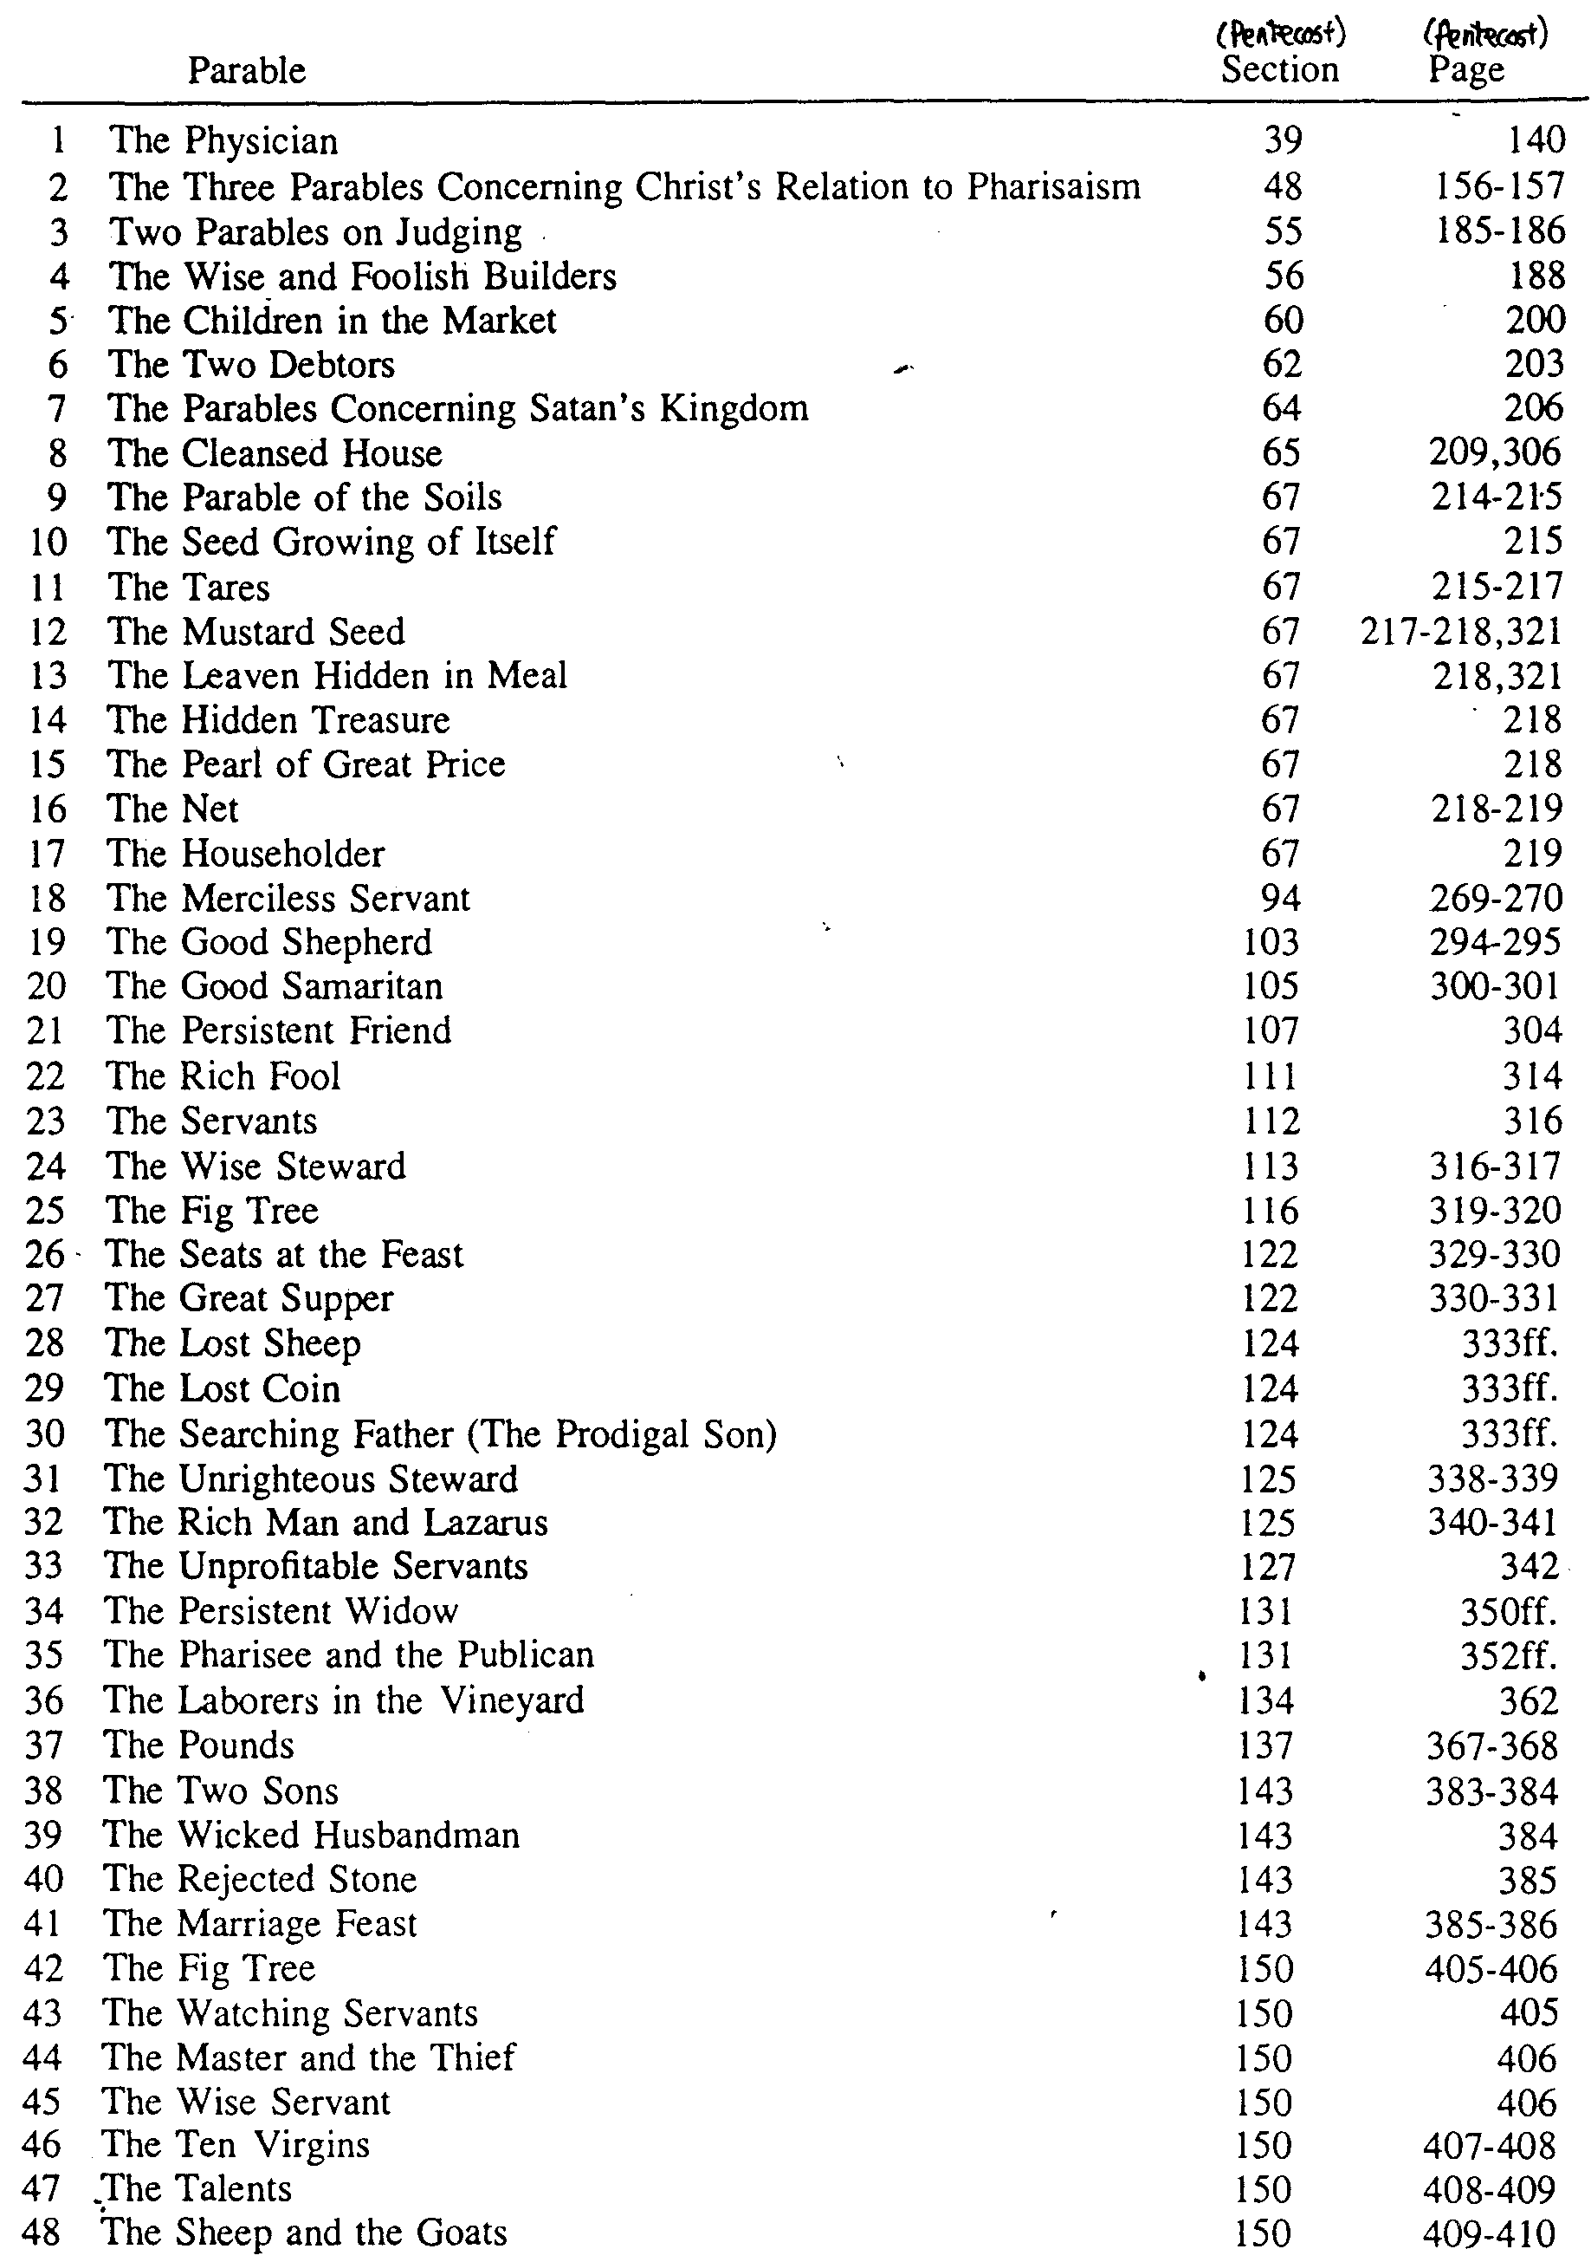
The Parables of Christ
62
J. Dwight Pentecost, A Harmony of the Words and Works of Jesus Christ (Grand Rapids: Zondervan, 1981), 587-88

Slide 39
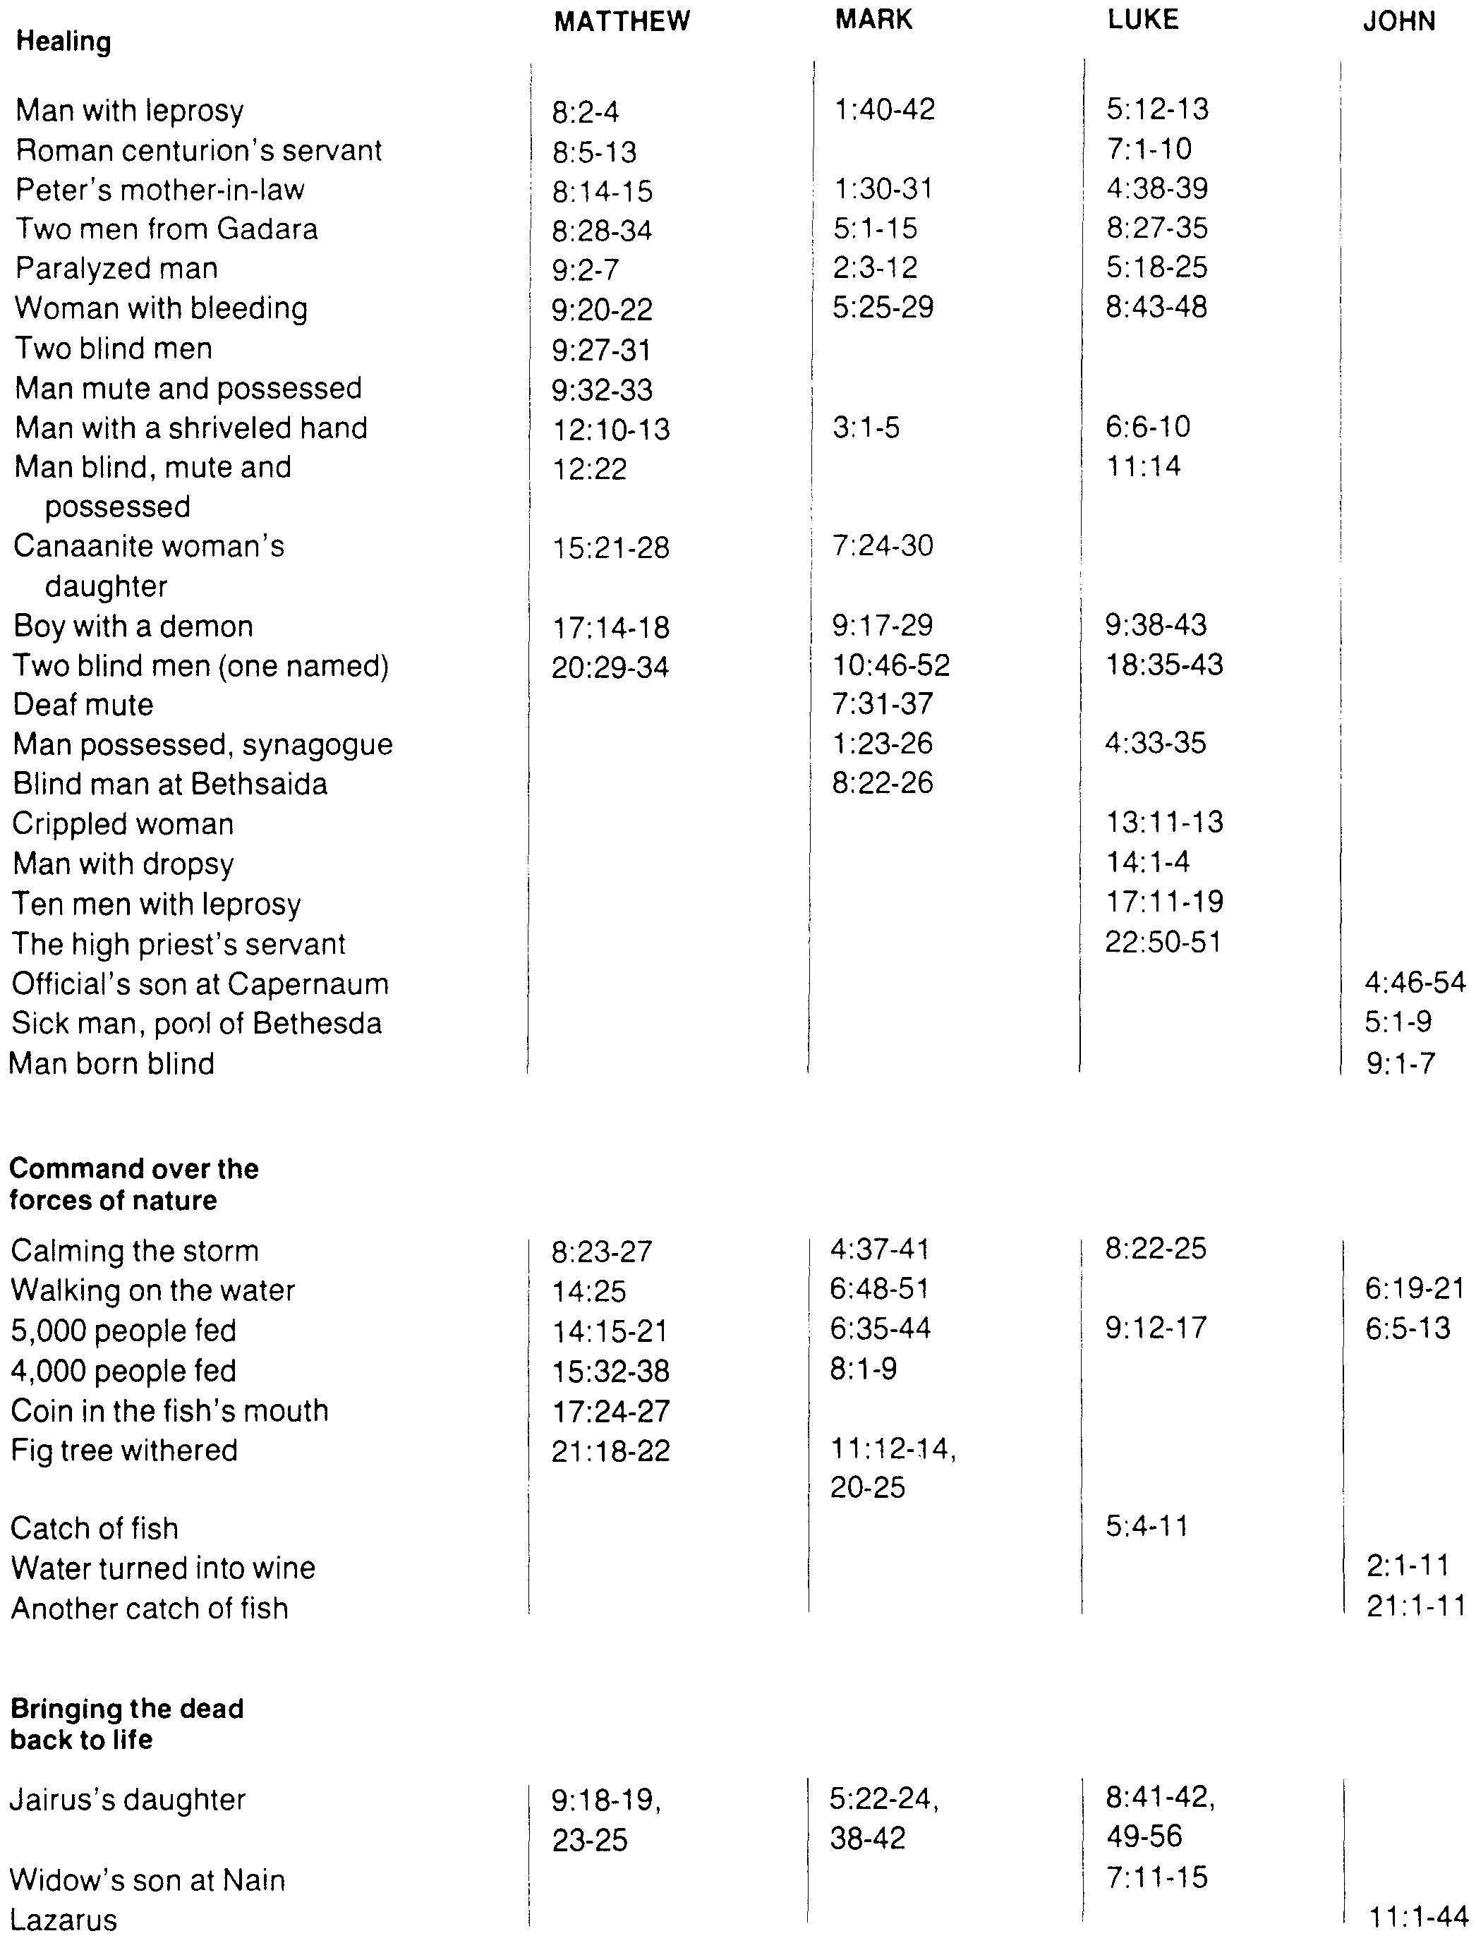
Miracles of Jesus
63
From The Bible Visual Resource Book, 209

Slide 40

受难周
星期一
星期二
115
星期三
星期五
星期四
星期日
Fri
星期六
星期六
星期日

Slide 41
The Jewish Trials of Jesus
65
TRIALS | LEADERS | TEXTS | ACCUSATIONS | LEGALITY | TYPE | RESULT
1. | Annas, ex-high priest of Jews (A.D. 6-15) | John 18:13-23 | Trumped-up charges of irreverence to Annas. General questioning, nothing specific. | ILLEGAL! Held at night Prejudice No specific charges Violence | Jewish and Religious | Found "guilty” of irreverence and rushed to Caiaphas
2. | Caiaphas and Sanhedrin (Caiaphas was Annas' son-in-law) (A.D. 18-36) | Matt. 26:57-68 Mark 14:53-65 Luke 22:54, 63-65 John 18:24 | Claimed to be the Messiah, Son of God … blasphemy! | ILLEGAL! Held at night False witnesses Violence Prejudice | Jewish and Religious | Declared guilty of blasphemy and rushed to Sanhedrin (Jewish supreme court)
3. | Sanhedrin (70 Jewish rulers) whose word was needed before He could be taken to Romans | Matt. 27:1 Mark 15:1 Luke 22:66-71 | Claimed to be Son of God Charged with blasphemy! (Worthy of death under Jewish law) | ILLEGAL! Kangaroo Court Accusation switched No witnesses Improper voting | Jewish and Religious | Declared guilty of blasphemy and rushed to Roman official, Pilate

Slide 42
The Roman Trials of Jesus
65
TRIALS | LEADERS | TEXTS | ACCUSATIONS | LEGALITY | TYPE | RESULT
4. | Pilate, governor of Judea (already in "hot water" with Rome) (A.D. 26-36) | Matt. 21:11-14 Mark 15:2-5 Luke 23:1-7 John 18:28-38 | Accused Him of treason. Changed accusation, since reason was worthy of capital punishment in Rome. | ILLEGAL! Kept under arrest, though found innocent. No defense attorney. Violence. | Roman and Civil | Found to be INNOCENT . . . but rushed to Herod Antipas. Mob overruled Pilate . . .
5. | Herod Antipas, governor of Galilee (4 B.C.-A.D. 39) | Luke 23:8-12 | No accusation made. Mock trial. Mob violence. | ILLEGAL! No grounds. Mockery in court-room. Violence. No defense attorney | Roman and Civil | Mistreated and mocked, returned to Pilate without decision made by Herod
6. | Pilate (Second time) | Matt. 27:15-26 Mark 15:6-15 Luke 23:18-25 John 18:39-19:16 | Treason (but not proven) Bargain with mob . . . put on level with Barabbas, a criminal. | ILLEGAL! Pilate, without proof of guilt, allowed innocent man to be condemned | Roman and Civil | Flogged without evidence; Found innocent but Pilate "washed hands" and allowed Him to be CRUCIFIED.

Slide 43
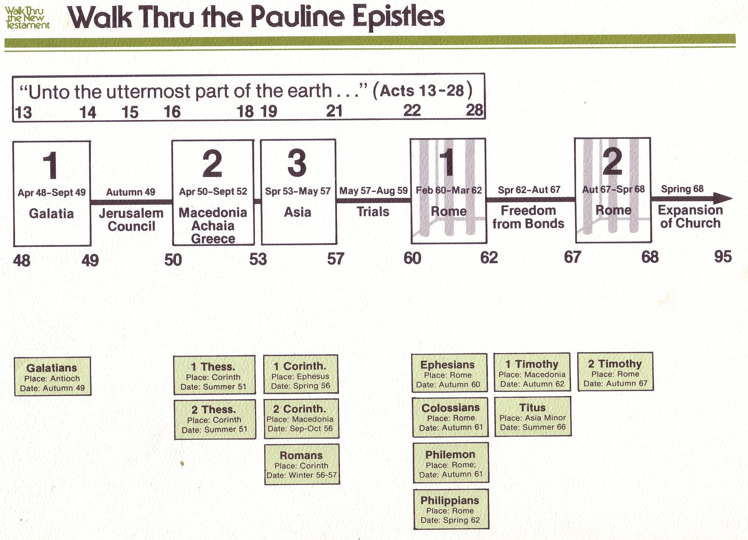
Walk Thru the Pauline Epistles
143
新约纵览 (保罗书信)
38
124
39-41
保罗书信综览
“直到地极” (徒 1:8)
徒9 13 14 15 16 18 21 27 28
罗马书是保罗宣教书信的最后一卷书，但却是新约书信
中的第一本
四月 48-
九月 49
1
加拉太
四月 50-
九月 52
2
爱琴海
春 53-
五月 57
3
亚细亚
二月 60-
三月 62
1
罗马
春62-
冬 67
4
西班牙
秋 67-
春68
2
罗马
夏 35-
37
大马士革
安提阿
五月 57-
八月 59
试验
冬 49
公会
春 68
教会扩展
35 48 49 50 52 53 57 60 62 67 68 95
马太
宣教
路加
使徒行传
马可
约翰
监狱
教牧
加
帖上
林前
弗
提前
提后
帖下
林后
西
多
東方宣教
西方牧养
罗马
門
腓
福音和使徒行传
1234
旅程
监狱
保罗书信
罗马
收监
Pauline

Slide 44
新约纵览
38
124
39-41
“直 到 地 极” (使 徒 行 传 1:8)
使 徒 9 13 14 15 16 18 21 27 28
四月 48-
九月 49
1
加 拉 太
四月 50-
九月 52
2
爱琴海
春季 53-
五月 57
3
亚洲
五月 57-
八月 59
试验
二月 60-
三月 62
1
罗马
春季 62-
秋季 67
4
西班牙
秋季 67-
春季 68
2
罗马
35-37
大 马 色
安 提 阿
秋季 49
理事会
春季68
教会扩长
35 48 49 50 52 53 57 60 62 67 68 95
马太
路加
使徒行传
马可
约翰
加拉太
帖前
歌前
以弗所
提前
提后
犹大
雅各
帖后
歌后
歌罗西
提多
希伯来
约 1
罗马
腓利门
彼 前
约 2
福音书以及使徒行传
腓利比
彼后
约 3
保罗书信
一二三四
旅程
启示录
普通书信
罗马
关押
动画

Slide 45
(普通书信)
“直 到 地 极” (使 徒 行 传 13 - 28)
13 14 15 16 18 19 21 22 28
四月 48-
九月 49
1
加 拉 太
四九月 52
2
爱琴海
马其顿
亚该亚
希腊
春季 53-
五月 57
3
亚洲
五月 57-
八月 59
试验
二月 60-
三月 62
1
罗马
春季 62-秋季 67
得到自由
秋季 67-
春季 68
2
罗马
秋季 49
耶路撒冷
理事会
春 68
教会扩长
48 49 50 53 57 60 62 67 68 95
加拉太
帖前
歌前
以弗所
提前
提后
约 1
以佛所
85-95
帖后
歌后
歌罗西
提多
雅各
耶路撒冷?
45-50?
罗马
腓利门
彼 前
罗马
64
希伯来
未知
67
约 2
以佛所
85-95
腓利比
彼后
罗马
64
犹大
未知
67-68
约 3
以佛所
85-95
启示录
帕特莫斯
95-96
七月 64
九月二日 70

Slide 46
新约书卷的关键词
24
日期 | 书卷 | 关键词 | 保罗的生平 | 关键信条
40s | 马太福音 | 国度 |  | 教会论
44-47 | 雅各布书 | 行为 |  | 救赎论
49 | 加拉太书 | 称义 | 第一次行程 | 救赎论
51 | 帖撒罗尼迦前书 | 被提 | 第二次行程 | 末世论
51 | 帖撒罗尼迦后书 | 大灾难 | 第二次行程 | 末世论
56 | 哥林多前书 | 成圣 | 第三次行程 | 教会论
56 | 哥林多后书 | 使徒的权柄 | 第三次行程 | 教会论
56-57 | 罗马书 | 神的义 | 第三次行程 | 救赎论
57-59 | 路加福音 | 神的掌权 |  | 宣教论

Slide 47
新约书卷的关键词
24
日期 | 书卷 | 关键词 | 保罗的生平 | 关键信条
60 | 以弗所书 | 合一 | 第一次入狱 | 基督伦 (主管)
61 | 歌罗西书 | 神性 | 第一次入狱 | 基督伦 (神)
61 | 腓利门书 | 饶恕 | 第一次入狱 | 基督伦 (和解人)
62 | 腓利比书 | 态度 | 第一次入狱 | 基督伦 (榜样)
62 | 使徒行传 | 主权2 |  | 宣教论
62 | 提前书 | 秩序 | 第四次行程 | 教会论
64 | 彼前书 | 受苦 |  | 末世论
64 | 彼后书 | 知识 |  | 末世论
64-68 | 马可书 | 门徒 |  | 末世论

Slide 48
新约书卷的关键词
24
日期 | 书卷 | 关键词 | 保罗的生平 | 关键信条
66 | 提多 | 行事为人 | 第四次行程 | 教会论
67 | 提后 | 教 义 | 第二次入狱 | 教会论
67-68 | 希伯来 | 优秀 |  | 基督伦
c. 69 | 约翰 | 相 信 |  | 救赎论
75 | 犹大 | 伪装者 |  | 末世论
85-95 | 约 1 | 爱 |  | 救赎论
85-95 | 约 2 | 极限 |  | 宣教论
85-95 | 约 3 | 传教士 |  | 宣教论
95-96 | 启示录 | 胜利 |  | 末世论

Slide 49

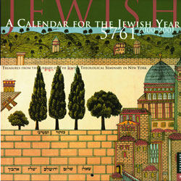

犹太人的年历
180
平事历
宗教历
阳历

Slide 50

以色列
的日历
出埃及夜:
耶和华在埃及地告诉摩西和亚伦说：
² “你们要以本月为正月，为一年的第一个月。 (出. 12:1-2)
180,
290
3-4月
1 尼散月
2 以珥月
3 西湾月
4 搭模斯月
5 埃波月
6 以禄月
7 提斯利月
8 马西班月
9 基斯流月
10 提别月
11 细罢特月
12 亚达月
宗教日历由
尼散月开始
社会日历由
提市黎月开始
9-10月

Slide 51
以色列
的日历
他们用哪一个系统来定国王的统治?
以色列由尼散月
开始及没有算增加年
180,
290
3-4月
1 尼散月
2 以珥月
3 西湾月
4 搭模斯月
5 埃波月
6 以禄月
7 提斯利月
8 马西班月
9 基斯流月
10 提别月
11 细罢特月
12 亚达月
他们有算增加的年吗?
宗教日历由
尼散月开始
两个关键:
社会日历由
提市黎月开始
犹大由提市黎月
及增加年开始
若国王在此
开始统治？
9-10月

Slide 52


新约全书链接地址 BibleStudyDownloads.org
免费获得该讲解!
圣经学习下载
Notes:
NT Survey link: http://biblestudydownloads.org/resource/%e6%96%b0%e7%ba%a6%e5%85%a8%e4%b9%a6/

Slide 53
Black

